Slide 1
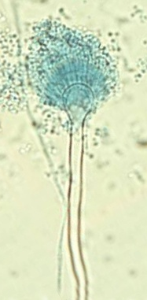
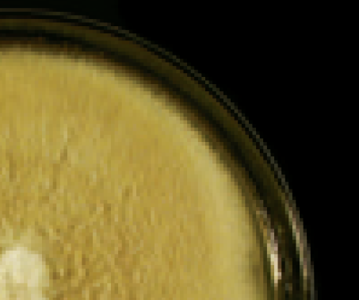
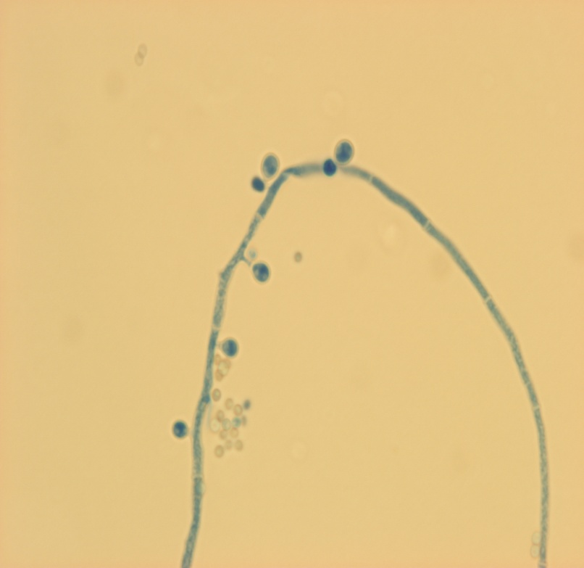
Aspergillus terreus
Tête aspergillaire
- Bisériée, en colonne
- Aspect en éventail
- Vésicule globuleuse
- Conidies petites (1,5-2,5µm), lisses, globuleuses à légèrement elliptiques
Macroscopie
conidies
phialides
métules
vésicule
A remplacer
Conidiophore
100-250µm
lisse, incolore
conidiophore
Temps de pousse : 3-5j
Recto : colonies duveteuses à poudreuses, teinte beige à cannelle
Verso : jaune à brun-orange
Aleuries solitaires à base tronquée formées latéralement sur le mycélium
Lyon©

